Slide 1


Aprueba
Administracion
Integrantes:
Catalina Lagos
Nicolas Aguayo
Sebastian Medina

Slide 2
¿Que es Aprueba?
Aprueba
Cliente
¿Para quien?
Es una consola web con la que el equipo de negocio y operaciones monitorea y gestiona la plataforma educativa de preparación PAES (app y web).
Alloxentric, empresa dueña de la plataforma, solicita el desarrollo de la consola.
El equipo de negocio y operaciones de Aprueba, que hoy no cuenta con estas herramientas.

Slide 3
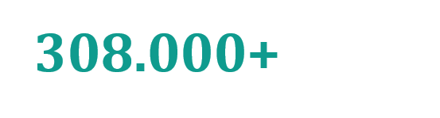

El problema que enfrenta Aprueba
Mas de 308.000estudiantes se nscribieron en la paes en 2025
herramientas actuales para medir conversión y facturación
áreas de negocio operando sin visibilidad centralizada
Aprueba es una plataforma freemium (app y web) que entrega preguntas diarias para la preparación de la PAES, con planes de suscripción de bajo costo.
Hoy la empresa no cuenta con forma de medir conversión de usuarios de pago, facturación ni estado de los servicios; tampoco existe gestión centralizada de auspiciadores ni de soporte sin depender del equipo de desarrollo para cada cambio.

Slide 4
Propuesta de solucion
Consola de administración integral
Este proyecto resuelve directamente ese vacío:
combina visualización de datos de negocio, gestión de contenido, control de acceso por roles y automatización de procesos operativos en ocho módulos.
Modulos Principales
Resumen — indicadores y estado de los servicios
Comercial — embudo de conversión y recaudación
Sponsors — gestión de auspiciadores y beneficios.
Operativa — monitoreo y reinicio de servicios
Usuarios y soporte — cuentas, tickets y recorrecciones
Planes y productos — banco de preguntas y planes (Stripe)
Modulos de Ampliacion
Generación docente (ampliación) — IA + validación de dos revisores
Pagos y suscripciones (ampliación) — cobros a sponsors y transacciones

Slide 5
Objetivos
Objetivo general
Desarrollar e implementar una consola de administración para la plataforma Aprueba, la cual permita centralizar la gestión operativa, comercial y monitorear indicadores clave del negocio.
Objetivo especifico
Autonomía comercial
Conversión a planes de pago
90% de los ajustes de precios, límites diarios y catálogo se realizan sin desarrollo, desde el 2º mes
15% de aumento en usuarios freemium que pasan a pago, en los primeros 3 meses.
Usuarios activos mensuales
Resolución de soporte
20% de incremento en la app del alumno en los primeros 6 meses de uso.
30% de reducción en el tiempo de resolución de tickets y recorrecciones, en 2 meses.

Slide 6
Alcances
Dentro del alcance
Fuera de alcance
Los seis módulos principales: Resumen, Comercial, Sponsors, Operativa, Usuarios y soporte, Planes y productos.
Módulo de generación y validación docente de preguntas (con IA y doble revisión).
Módulo de administración de pagos y suscripciones (Stripe en modo prueba).
Control de acceso diferenciado por rol y bitácora de auditoría de acciones sensibles.
La aplicación del alumno: la consola depende de los datos que ésta emite, sin construirla.
La sección de Tutores: mencionada en el contexto general del negocio, pero ausente del plan de trabajo entregado por el cliente
Procesamiento de pagos reales: El módulo de pagos opera únicamente en modo de prueba de Stripe.

Slide 7
Metodologia Scrum
Se adoptó Scrum porque el proyecto tiene dos características que encajan bien con un enfoque ágil: por un lado, el cliente (Alloxentric) ya entregó un plan de desarrollo con bloques funcionales y criterios de aceptación definidos, lo que facilita dividir el trabajo en incrementos claros
Como se organiza
El desarrollo se divide en sprints de 1 a 2 semanas. Al inicio de cada sprint el equipo selecciona un conjunto acotado de tareas del backlog, las desarrolla, y al cierre del sprint presenta un incremento funcional al cliente para su validación. Esto genera un ciclo de retroalimentación corto: si algo no cumple lo esperado, se corrige en el sprint siguiente en lugar de arrastrar el error hasta el final del proyecto
Bloques de trabajo
Cimiento y autenticacion
Validacion de negocio
Módulos operativos
Módulos no documentados
antes de construir cualquier módulo de negocio, se necesita la base técnica porque todos los módulos posteriores dependen de ella.
se prioriza Resumen y Comercial porque son los módulos que primero le dan al cliente algo tangible para evaluar el estado del negocio
una vez validada la base y los indicadores, se construyen los módulos de uso diario del equipo interno
al no existir especificación previa para Generación docente y Pagos y suscripciones, estos se dejan para la etapa final

Slide 8






Tecnologias
Fronted
Backend
Datos y pagos
Despliegue
React
Node.js
FireBase
(Firestore, modo emulador)
Vercel
Vite
Express
Stripe
(Modo prueba)

Slide 9
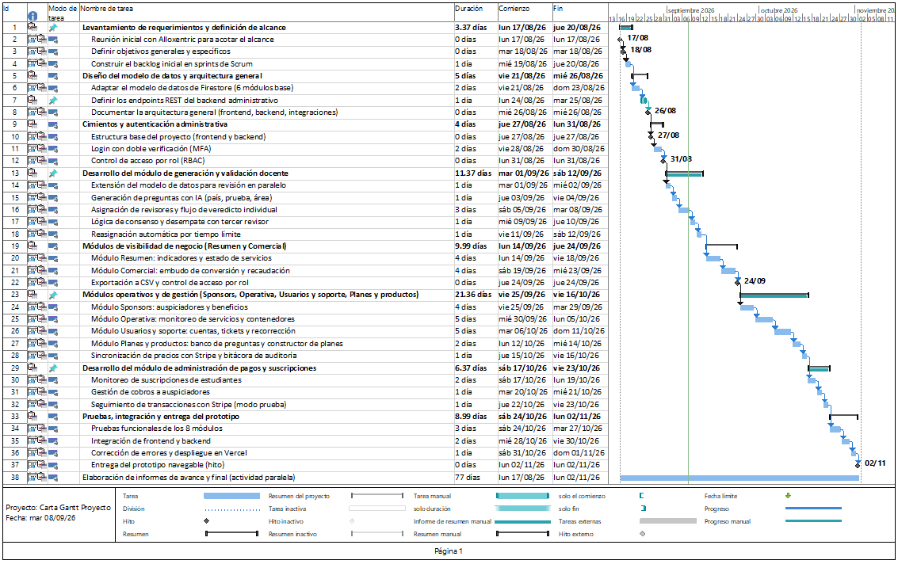
Carta Gantt

Slide 10
Comentarios Finales
Construido junto a un cliente real, con alcance ajustado sobre la marcha según sus necesidades.
Ocho módulos definidos para cubrir lo que el negocio pidió.
Objetivos definidos con metas y plazos, pendientes de validar una vez el sistema esté en uso.
Metodología ágil aplicada durante la planificación

Slide 11
APRUEBA WEB
Muchas
gracias
Dudas o consultas

